Slide 1
第一课：Ajax基础

Slide 2

本课程的主要内容
Ajax概念及原理
Ajax核心：XMLHttpRequest
数据交换：JSON
jQuery实现Ajax
Ajax常见应用

Slide 3



本章目标
了解Ajax的相关概念
理解Ajax工作过程
XMLHttpRequest对象
使用Ajax实现无刷新的用户登录
使用Ajax实现自动提示功能

Slide 4
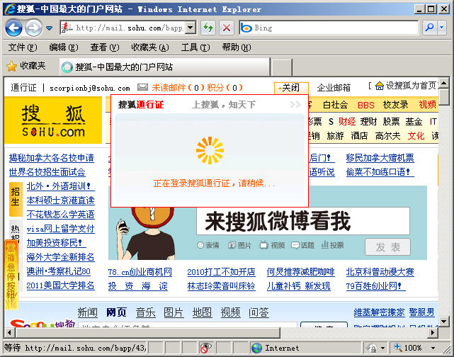

为什么使用Ajax3-1
无刷新：不刷新整个页面，只刷新局部
无刷新的好处
  只更新部分页面，有效利用带宽
只是登录，没必要刷新“庞大”的页面。

Slide 5
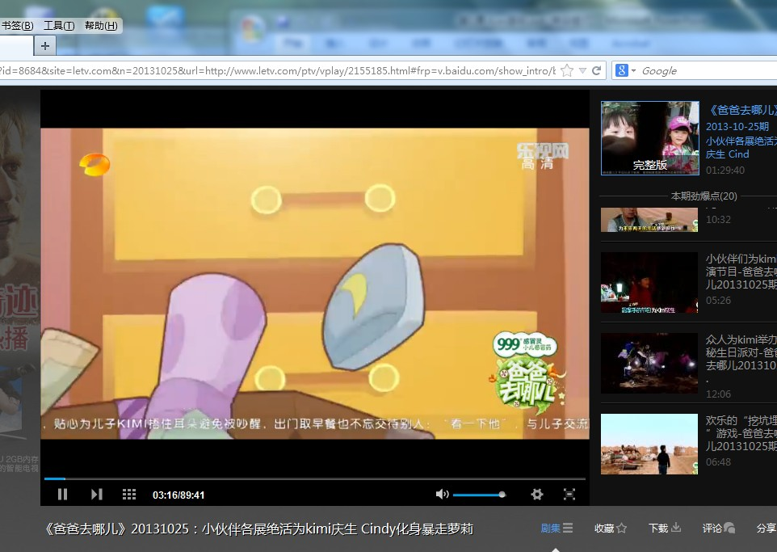
为什么使用Ajax3-2
无刷新的好处
  提供连续的用户体验
观看视频时执行操作，不希望页面刷新视频从头播放吧

Slide 6
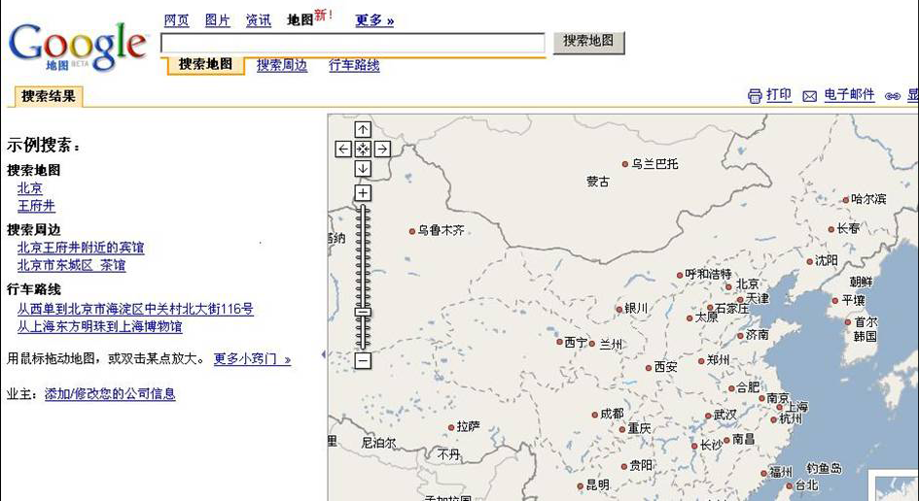
为什么使用Ajax3-3
无刷新的好处
  提供类似C/S的交互效果，操作更方面
自动补全功能Suggest
拖动、放大、缩小Google地图

Slide 7
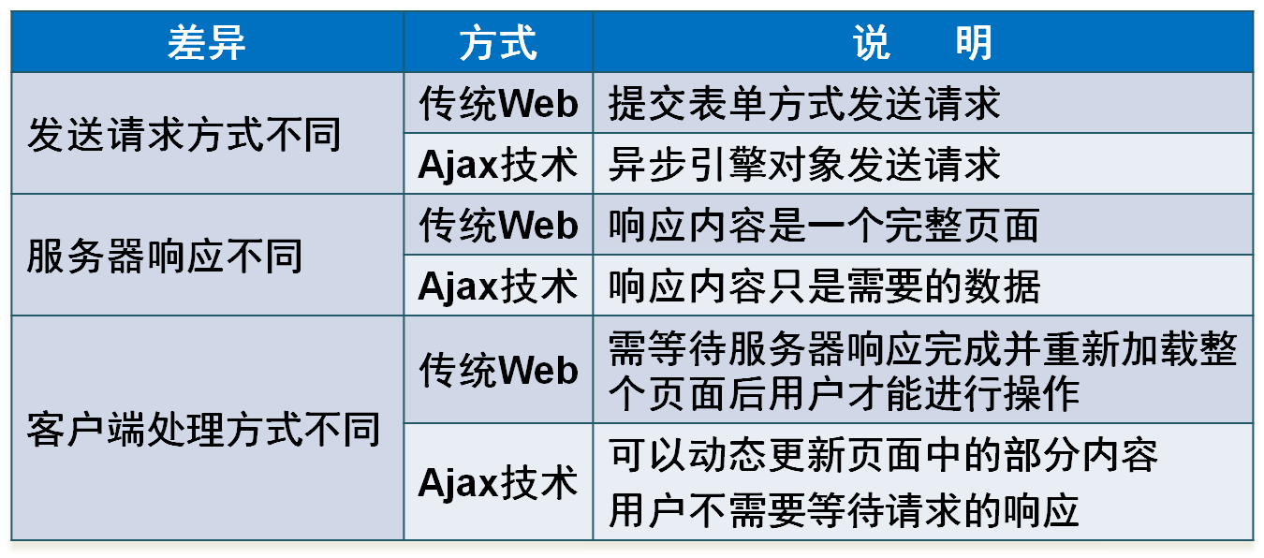
传统Web与Ajax的差异

Slide 8
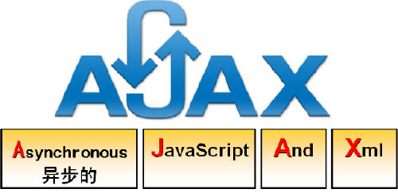

什么是Ajax
Ajax：只刷新局部页面的技术
  JavaScript：Ajax技术主要开发语言
  HTML/XML/JSON：用于封装请求数据和响应数据
  DOM：通过DOM修改页面元素，实现页面局部刷新
  CSS：改变样式，美化页面效果，提升用户体验
  Ajax引擎：即XMLHttpRequest对象，以异步方式在客户端和服务器之间传递数据
Ajax技术的核心

Slide 9
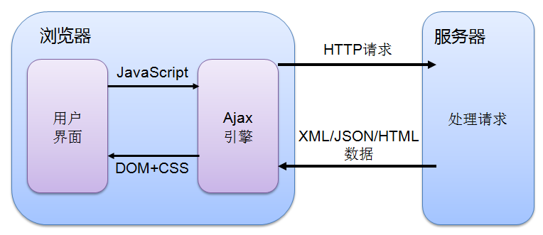





Ajax工作流程
Ajax：异步刷新技术
Ajax技术
主要开发语言
XMLHttpRequest对象
Ajax技术的核心
修改页面元素、改变样式，实现局部刷新
封装请求或响应
的数据格式
<number>/52
Notes:
教学指导：
提示学员：XML/JSON/HTML是用来封装请求或响应数据的众多数据格式中的一部分。还有如Script、JSONP、text等其他的数据格式。后面在介绍jQuery提供的$.ajax()方法的dataType属性时会有说明。

Slide 10

XMLHttpRequest 3-1
JavaScript对象XMLHttpRequest是整个Ajax技术的核心，它提供了异步发送请求的能力
常用方法
方法名 | 说 明
open(method,URL,async) | 建立与服务器的连接 method参数：请求方式,可选值是GET(默认)或POST URL参数：请求地址 async参数：是否使用异步请求，可选值是true(默认)或false
send(content) | 发送请求 content参数：请求参数，只有post请求才能通过send()发送参数
setRequestHeader(header,value) | 设置请求头信息

Slide 11
XMLHttpRequest 3-2
常用事件
  onreadystatechange：事件属性，指定回调函数，当readyState属性改变时触发执行
常用属性
  readyState: 表示XMLHttpRequest对象的状态
就绪状态码 | 说 明
0 | XMLHttpRequest对象已经创建，还没有完成初始化
1 | XMLHttpRequest对象开始发送请求
2 | XMLHttpRequest对象的请求发送完成
3 | XMLHttpRequest对象开始读取响应，还没有结束
4 | XMLHttpRequest对象读取响应结束

Slide 12
XMLHttpRequest 3-3
常用属性
  status：表示HTTP请求响应的状态
  responseText：获得响应的文本内容
  responseXML：获得响应的XML文档对象Document
状态码 | 说 明
200 | 服务器响应正常
400 | 无法找到请求的资源
403 | 没有访问权限
404 | 访问的资源不存在
500 | 服务器内部错误
就绪状态是4而且状态码是200，才可以处理服务器数据

Slide 13
XMLHttpRequest方法2-1
语法：setRequestHeader(header,value)
  header：要设置的头部的名称
  value：要设置的头部的值
说明：用于设置一个 HTTP 请求的头部
示例：采用POST方式提交数据时
xhr.open("POST", “SimpleServlet",true);
xhr.setRequestHeader("Content-Type","application/x-www-form-urlencoded;charset=utf-8");
xhr.send("name=tom&age=22");

Slide 14
XMLHttpRequest方法2-2
语法：getResponseHeader(header)
  header：要获取的响应头的名称
说明：用于获取一个 HTTP响应的头部
示例：
xhr.open("GET", " SimpleServlet ",true);
alert(xhr. getResponseHeader("Content-type");
另有getAllResponseHeaders()方法获取所有头部信息

Slide 15
最简单的AJAX程序-客户端
var xmlHttpRequest;
function testAjax(){
  xmlHttpRequest=new XMLHttpRequest();
  xmlHttpRequest.onreadystatechange=callBack;
  xmlHttpRequest.open("get","SimpleAjax" , true);
  xmlHttpRequest.send(null);
}
function callBack(){
  if(xmlHttpRequest.status==200&&xmlHttpRequest.readyState==4){
    var str=xmlHttpRequest.responseText;
    alert(str);
  }
}

Slide 16
最简单的AJAX程序-服务端
public void doGet(HttpServletRequest request, HttpServletResponse response)
throws ServletException, IOException {
  response.setContentType("text/plain");
  PrintWriter out = response.getWriter();
  out.println("Hello Ajax");
  out.flush();
  out.close();
}

Slide 17
建立XMLHttpRequest对象
鉴于客户端浏览器的不同，以上示例并不一定能够成功运行
因为不同浏览器中这个对象存在不同的版本，所以通常我们会创建一个工厂函数，以支持任何浏览器下的XMLHttpRequest对象

Slide 18
工厂方法
var xmlHttpRequest=null;
function createXmlHttpRequest(){
//如果ActiveX对象可用，则使用的是IE浏览器
if(window.ActiveXObject){
return new ActiveXObject("Microsoft.XMLHTTP");
}else{
return new XMLHttpRequest();
}
}

Slide 19

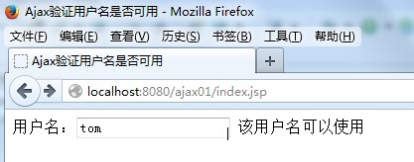
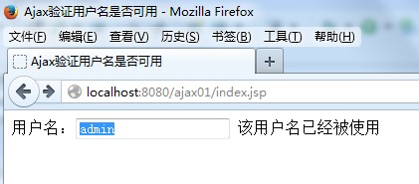
使用Ajax验证用户名2-1
实现无刷新用户名验证
  当用户名文本框失去焦点时，发送请求到服务器，判断用户名是否存在
  如果已经存在则提示：“该用户名已经被使用”
  如果不存在则提示：“该用户名可以使用”

Slide 20

使用Ajax验证用户名2-2
使用文本框的onBlur事件
使用Ajax技术实现异步交互
  创建XMLHttpRequest对象
  通过 XMLHttpRequest对象设置请求信息
  向服务器发送请求
  创建回调函数，根据响应状态动态更新页面

Slide 21
使用Ajax实现用户登录
实现无刷新用户登录
  输入用户名和密码，单击“登录”，异步提交表单
  如果正确，显示欢迎信息
  如果错误，显示提示信息

